Slide 1
20ème Observatoire des Taux meilleurtaux.com
CONFÉRENCE DE PRESSE – 7 octobre 2014
Taux de crédit immobilier bas: un scénario durable?
Envies d’achat immobilier : évolution

Slide 2
I – TAUX AU PLUS BAS : UN SCENARIO DURABLE?
II – LES ENVIES D’ACHAT
III – CONCLUSION

Slide 3
I – TAUX AU PLUS BAS : UN SCENARIO DURABLE ?
Un écart de taux toujours très favorable aux banques
Sources : meilleurtaux.com, Agence France Trésor, Banque de France

Slide 4
I – TAUX AU PLUS BAS : UN SCENARIO DURABLE ?
Des conditions d’octroi toujours favorables aux emprunteurs
Pas de resserrement des conditions d’octroi
  33% des revenus nets de l’emprunteur
  Stabilité professionnelle
  10% d’apport (financement des frais annexes) exigés dans 9 cas/10
Le retour des longues durées confirmé
  Les offres sur 25 ans proposées par une très grande majorité des banques = cible primo-accédants
  Le 25 ans bénéficie de conditions taux très avantageuses : l’écart avec le 20 ans s’est considérablement réduit depuis quelques mois.
Source Banque de France

Slide 5
I – TAUX AU PLUS BAS : UN SCENARIO DURABLE ?
2014: une année hors normes
En octobre, les banques continuent à profiter de la baisse des OAT tout en se livrant à une concurrence acharnée sur les taux
37 % des nouveaux barèmes de taux de crédit reçus depuis début octobre sont à la baisse
Les taux moyens sont donc au plus bas
 | 15 ans | 20 ans | 25 ans
septembre 2013 | 3,05 % | 3,40 % | 3,75 %
Mai 2014 | 2,83 % | 3,13 % | 3,56 %
Octobre 2014 | 2,44 % | 2,70 % | 3,04 %
Source meilleurtaux.com – taux hors assurance

Slide 6

I – TAUX AU PLUS BAS : UN SCENARIO DURABLE ?
Les banques de plus en plus offensives
Distribution des barèmes en fonction du meilleur taux fixe à 20 ans
Source : meilleurtaux.com, taux issus des barèmes bancaires
En septembre 2014, près de 2/3 des banques proposent des prêts sur 20 ans à un taux inférieur à 2,90% hors assurance !

Slide 7
I – TAUX AU PLUS BAS : UN SCENARIO DURABLE ?
Les emprunteurs en 2014 empruntent à des conditions particulièrement avantageuses
Le coût d’un crédit de 200 000 € est en baisse de 25% en 1 an et a été divisé par 2 depuis octobre 2008 !
La capacité d’emprunt pour une mensualité de 1 000 € a augmenté de près de 13 000 € en 1 an!

Slide 8
I – TAUX AU PLUS BAS : UN SCENARIO DURABLE ?
Opportunités de renégociation: les emprunteurs ne s’y trompent pas
Quelques chiffres
En seulement 4 mois, la demande de renégociations a plus que triplé !
+190% pour les demandes entre septembre 2013 et septembre 2014

Slide 9
I – TAUX AU PLUS BAS : UN SCENARIO DURABLE ?
La renégociation toujours et encore intéressante
Le niveau des taux est tel que toutes les années antérieures sont désormais concernées y compris celles où les taux étaient déjà très bas !

Slide 10
I – TAUX AU PLUS BAS : UN SCENARIO DURABLE ?
3 clés pour une renégociation réussie
1
BÉNÉFICIER D’UNE DIFFÉRENCE DE TAUX SUPÉRIEURE À 0,7 POINT
1
2
ÊTRE DANS LA PREMIÈRE MOITIÉ DE LA DURÉE DU PRÊT
2
3
3
CONSERVER SON BIEN ENCORE QUELQUES ANNÉES

Slide 11
I – TAUX AU PLUS BAS : UN SCENARIO DURABLE ?
Quelles perspectives pour fin 2014 ?
Des taux directeurs toujours exceptionnellement bas
  BCE: 0,05% pour principal taux directeur
  OAT 10 ans: 1,37% au 24 septembre
Une inflation quasi-nulle
  0,4% en août 2014
Des banques toujours en conquête commerciale
  Objectifs 2014 équivalents à ceux de 2013 pas encore atteints à fin septembre.
La Loi Hamon sans influence haussière sur les barèmes bancaires
Des taux bas jusqu’à la fin de l’année et au delà?

Slide 12
I – TAUX AU PLUS BAS : UN SCENARIO DURABLE ?
Quid des perspectives à plus long terme?
La BCE meilleure gardienne du statu-quo
  Pas de remontée des taux sous peine de mettre un frein brutal à la consommation des ménages.
  Etats européens ne peuvent pas avec la croissance actuelle se permettre une remontée des taux d’intérêt.
Une situation économique morose renforçant l’immobilisme
  Pas de réformes politiques d’envergure permettant une réelle relance.
  Pas d’amélioration du marché de l’emploi
Des taux toujours bas en 2015…?

Slide 13
I – TAUX AU PLUS BAS : UN SCENARIO DURABLE?
II – LES ENVIES D’ACHAT
III – CONCLUSION

Slide 14
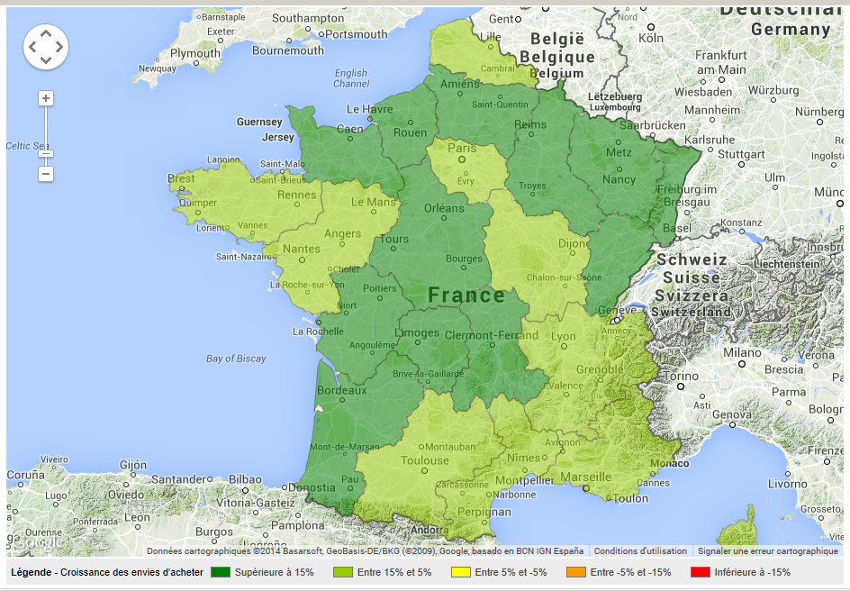
II – LES ENVIES D’ACHAT : CLASSEMENT DES VILLES
Le retour d’une France de propriétaires?

Slide 15
II – LES ENVIES D’ACHAT : CLASSEMENT DES VILLES
1er semestre 2014 (par rapport au second semestre 2013)
1) Strasbourg : +38%
2) Bordeaux : +13%
3) Lyon: +10%
4) Paris: +5%
5) Nantes : +3%
6) Nice: +2%
7) Montpellier: +1%
8) Marseille: =
9) Lille : -4%
10) Toulouse : -6%
1
2
3

Slide 16
II – LES ENVIES D’ACHAT : CLASSEMENT DES VILLES
Sur une année (évolution de la demande entre juin 2013 et juin 2014)
Retrait dans l’ensemble des villes au S1 2013
Augmentation des demandes d’acquisition à partir du S2 2013
Mais des différences d’attractivité notables entre les villes
Bordeaux : +24%
Strasbourg : +20%
3) Lille: +22%
4) Lyon: +13,5%
5) Nantes: +13%
6) Toulouse : +9,5%
7) Paris et Marseille: +7,5%
9) Nice et Montpellier: +5,5%
1
2
3

Slide 17
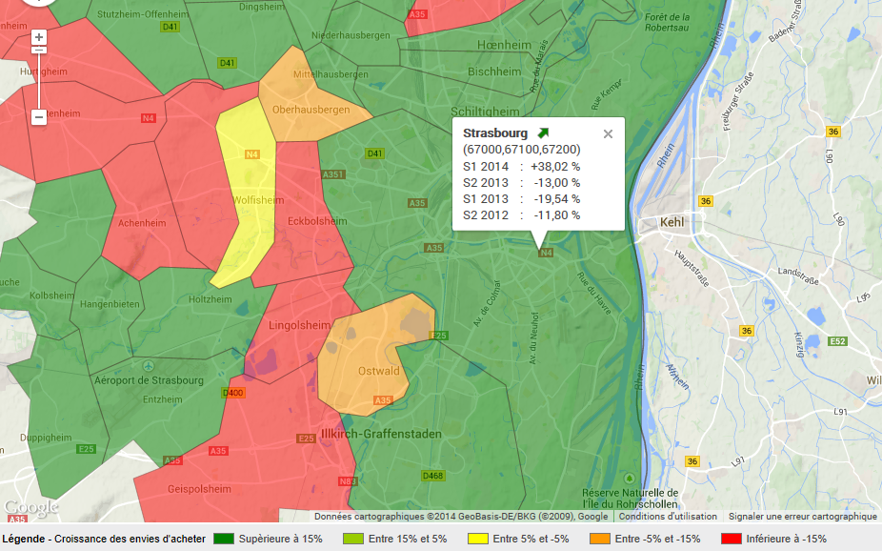
II – LES ENVIES D’ACHAT : CLASSEMENT DES VILLES
Strasbourg
Plus grosse progression au S1 2014
Proximité européenne?
Prix immobiliers parmi les plus bas des grandes villes?

Slide 18
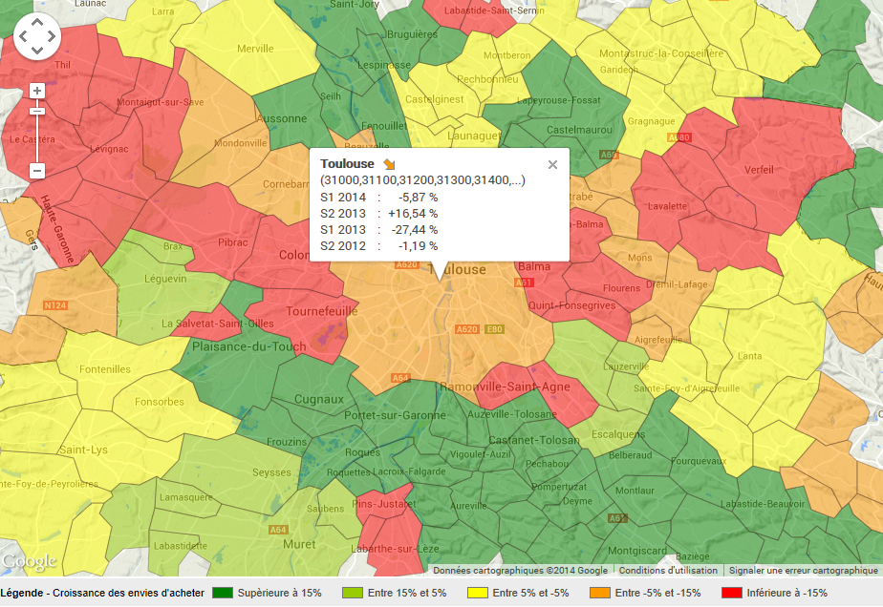
II – LES ENVIES D’ACHAT : CLASSEMENT DES VILLES
Toulouse
Une forte progression au S2 2013, affaiblie par une baisse de l’attractivité au S1 2014
Influence de plans de recrutement par les industriels au S2 2013 ?

Slide 19
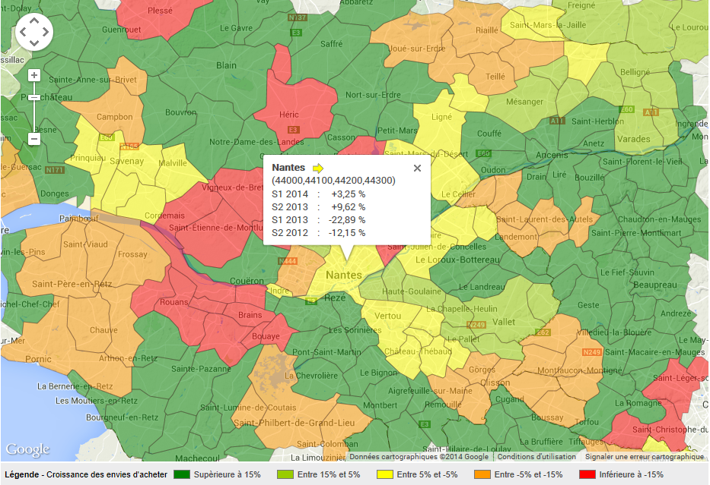
II – LES ENVIES D’ACHAT : CLASSEMENT DES VILLES
Nantes
Nantes: reprise douce et plus faible en 2014 qu’au S2 2013
Nantes reste une zone attractive notamment pour jeunes couples.

Slide 20
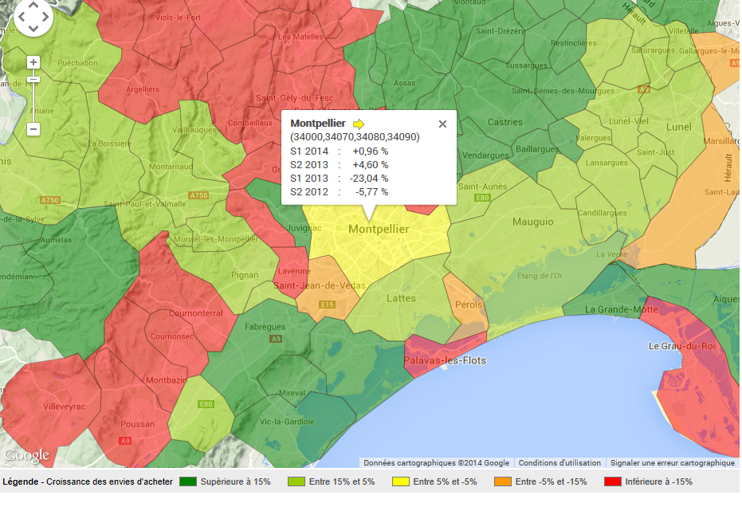
II – LES ENVIES D’ACHAT : CLASSEMENT DES VILLES
Montpellier
Reprise douce de l’attractivité
Une évolution relativement régulière, pas de pic notable

Slide 21
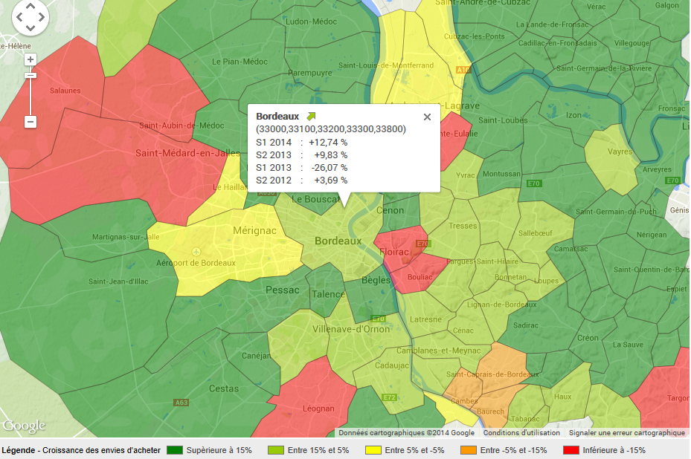
II – LES ENVIES D’ACHAT : CLASSEMENT DES VILLES
Bordeaux
Bordeaux confirme son statut de ville où « il fait bon vivre »
Très nette reprise au S1 2014
Une zone de taux toujours parmi les plus bas.

Slide 22
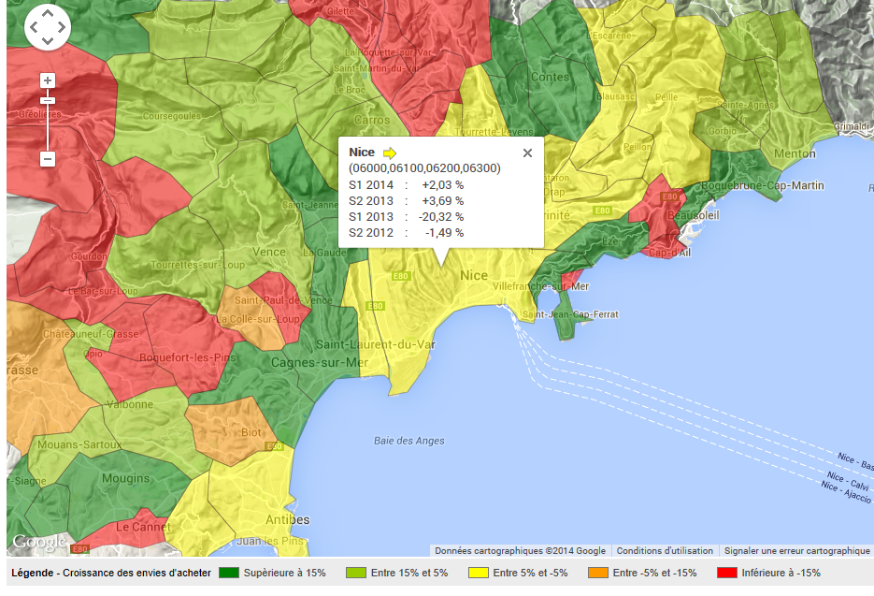
II – LES ENVIES D’ACHAT : CLASSEMENT DES VILLES
Nice
Une reprise limitée
Une zone d’emplois peu dynamique
Des CSP plus « seniors»

Slide 23
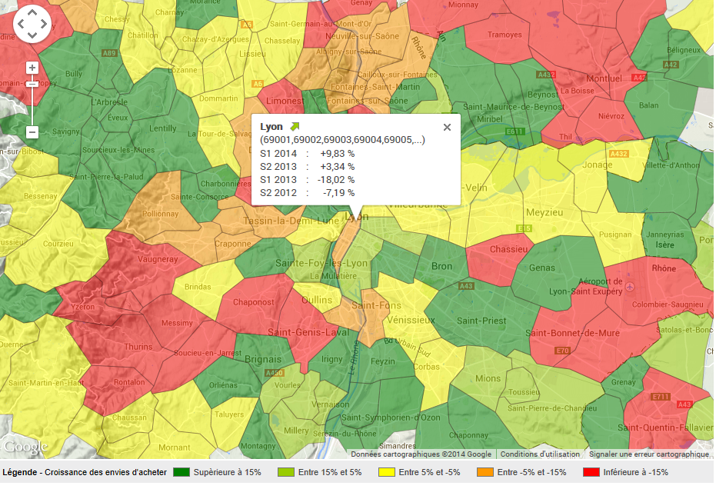
II – LES ENVIES D’ACHAT : CLASSEMENT DES VILLES
Lyon
Lyon confirme son statut de ville attractive
Une progression confortée au S1 2014
Une zone d’emplois dynamique

Slide 24
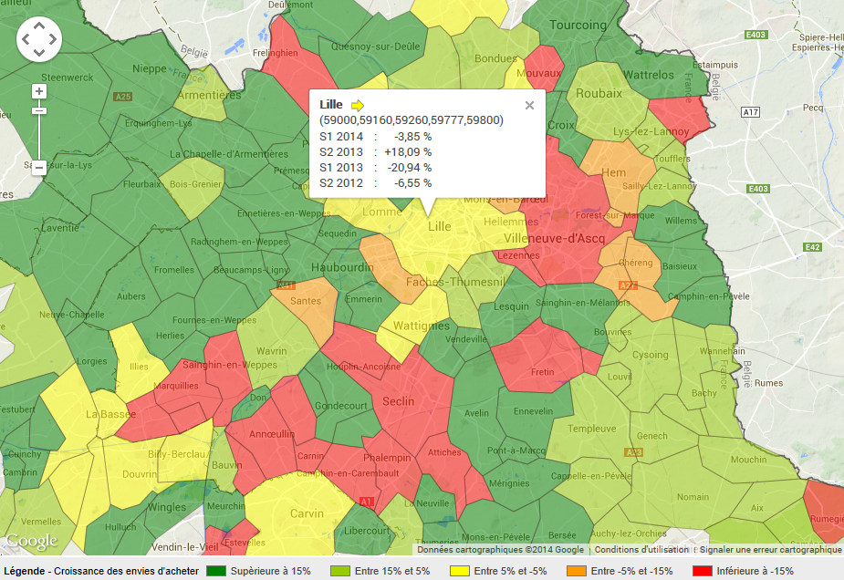
II – LES ENVIES D’ACHAT : CLASSEMENT DES VILLES
Lille
Un léger retrait depuis le S1 2014 mais forte progression au S2 2013
Prix de l’immobilier parmi les plus attractifs?
Proximité frontière belge?

Slide 25
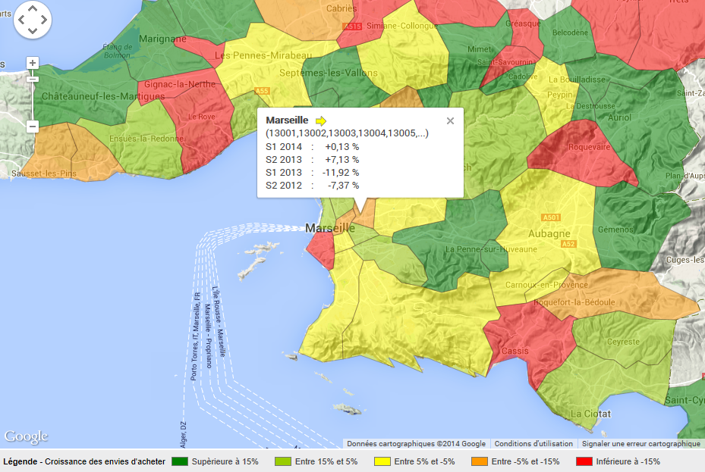
II – LES ENVIES D’ACHAT : CLASSEMENT DES VILLES
Marseille
Très légère reprise
Zone d’emplois difficiles qui ne favorise pas la mutation
Des différences entre les arrondissements.

Slide 26
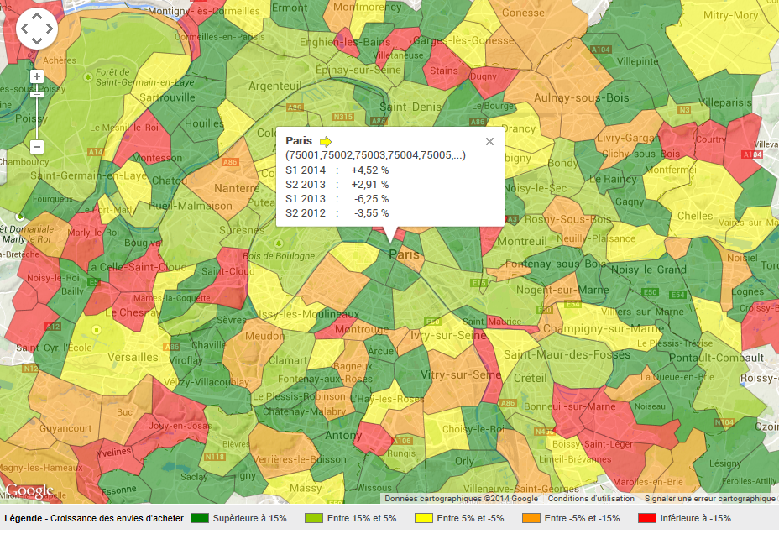
II – LES ENVIES D’ACHAT : FOCUS PARIS
Focus Paris
Paris retrouve de l’attrait
Augmentation de la demande sur les 2 derniers semestres
Un effet des taux bas?
Zone d’emplois incontestable

Slide 27
II – LES ENVIES D’ACHAT : FOCUS PARIS
Sur une année (évolution de la demande entre juin 2013 et juin 2014)
1
2
3

Slide 28
I – LES TAUX EN 2014, TOUJOURS PLUS BAS
II – LES ENVIES D’ACHAT : CLASSEMENT DES VILLES
III – CONCLUSION

Slide 29
CONCLUSION
Des facteurs favorables au dynamisme
Des conditions de taux de crédit historiquement basses
  et qui peuvent le rester
Des conditions d’octroi stables
  Avec des efforts sur les produits destinés aux primo-accédants
Mais un minimum d’apport toujours nécessaire
  Qui peut s’avérer bloquant pour les jeunes
Des opportunités exceptionnelles pour les détenteurs d’un ancien crédit
  Qui booste les volumes bancaires
5. Des prix relativement stables mais
  Fortes disparités selon les qualités du bien et sa localisation
6. Des attractivités fortement différenciées selon les villes

